Slide 1
Az aradi vértanúk emlékezete és a világosi fegyverletétele

Slide 2
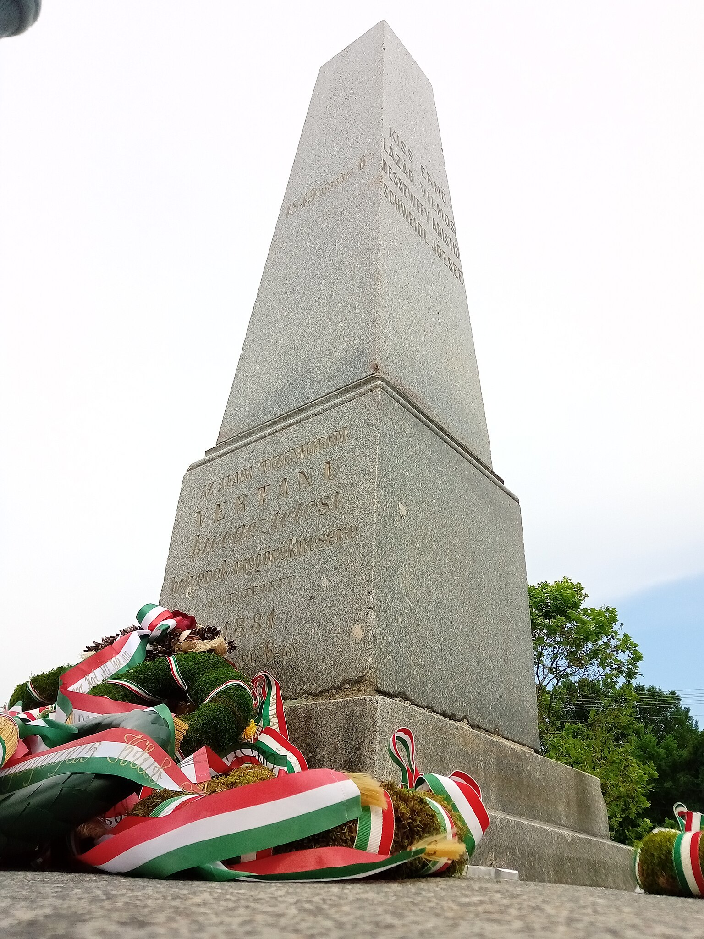
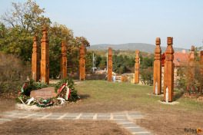
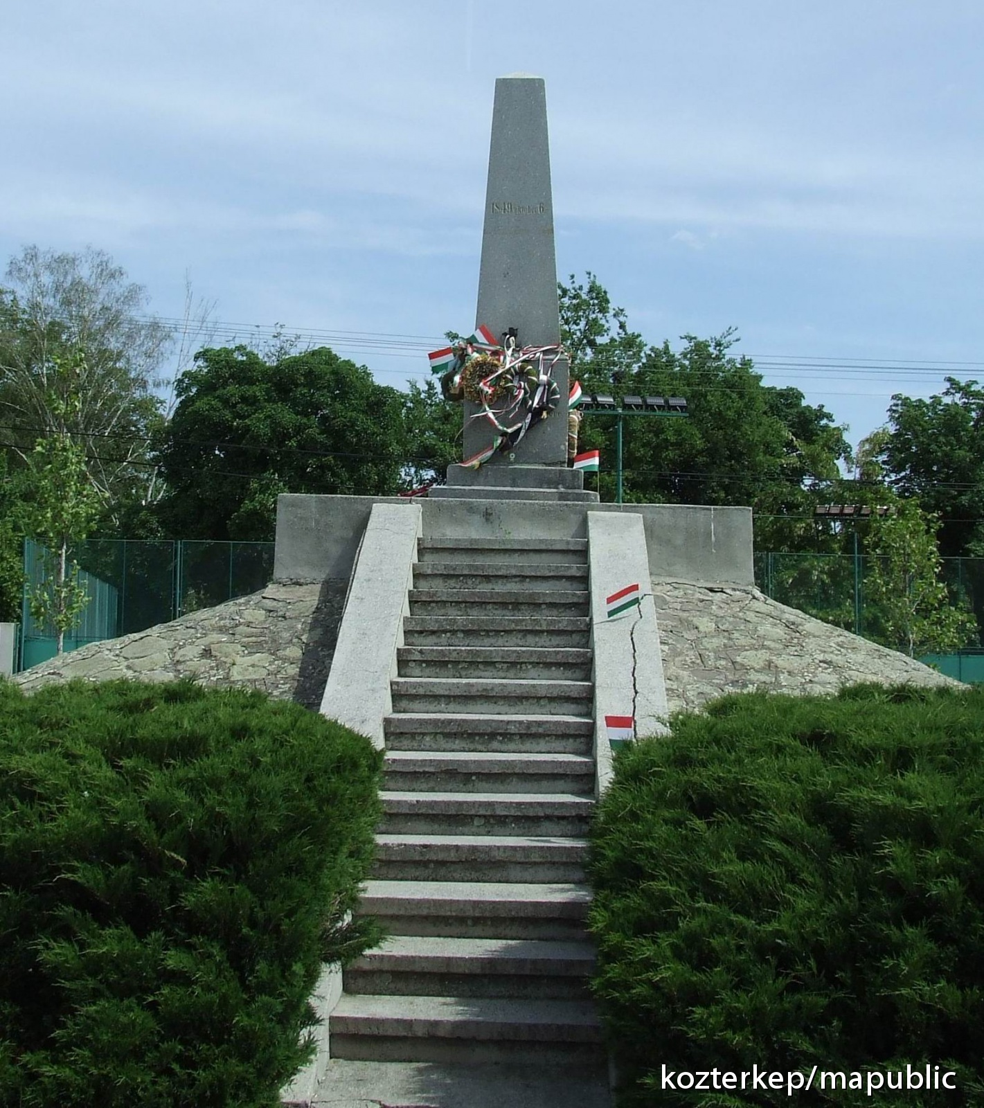
Az aradi vértanúk emlékhelyei

Slide 3
13 aradi vértanú
„Az 1848-49-es forradalom és szabadságharc után az aradi vértanúk, tizenhárom magyar honvédtábornok, hősi halált haltak a szabadságért.”
Az aradi vértanúk az a tizenhárom magyar honvédtiszt (12 tábornok és 1 ezredes), akiket az 1848–49-es forradalom és szabadságharc leverése után, az abban játszott szerepük miatt Aradon kivégeztek.
1849. október 6-án kivégzett tizenhárom honvédtisztet nevezi így, gyakran használva a tizenhárom aradi vértanú, illetve az aradi tizenhármak elnevezést is.

Slide 4
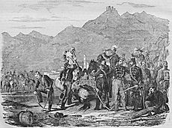
Világosi fegyverletétel
A világosi fegyverletétel az 1848–49-es forradalom és szabadságharc végét jelentette, amely után az osztrákok részéről véres megtorlás következett Haynau osztrák hadvezér rémuralma alatt.
A fegyverletételel véget ért az 1848-49-es szabadságharc.
A magyar hadsereg Görgei Altúr tábornok vezetésével tette le a fegyvert az orosz cári csapatok előtt.
A teljesen összeépült és azelőtt gyönyörű szőlőktől környezett két község, Magyarvilágos és Románvilágos felett emelkedik a világosi vár omladozó falaival, ahol (a szöllősi mezőn) 1849. augusztus 13-án tette le a fegyvert Görgei Artúr magyar honvédhadserege I. Miklós orosz cár inváziós hadserege előtt.

Slide 5
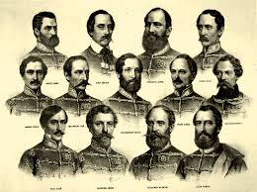
13 Aradi vértanú tagjai
Aulich Lajos
Damjanich János
Dessewffy Arisztid
Knézich Károly
Lahner György
Lázár Vilmos
Leiningen-Westerburg Károly
Lenkey János
Nagysándor József
Poeltenberg Ernő
Schweidel József
Török Ignác
A kivégzést 1849 október 6-án hajtották végre.
A vértanúkat sortűzzel végeztek ki.
A vádak hamisak voltak, de ettől függetlenül mindegyiküket kivégezték.

Slide 6
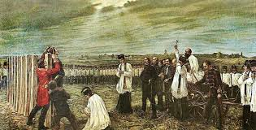
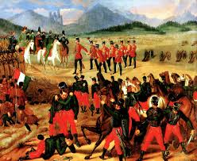
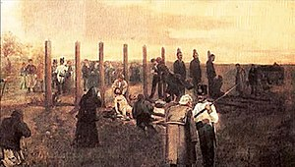
Köszönjük a figyelmet!
Gajdos István,Kerékgyártó Dominik,Gácsi Ferenc

